Slide 1
مص الاصابع عند الأطفال
أعداد
الأستاذ المساعد الدكتور
علي محسن ياس العامري
الجامعة المستنصرية/ كلية التربية الأساسية

Slide 2
مفهومه
عندما يولج الطفل إبهامه في فمه تنغلق عليه الشفتان وتتلو ذلك حركات مص من الشفتين والوجنتين واللسان ويكون الإظفار عادة إلى أسفل وفي الغالب ما تحك يد الطفل الأخرى جزءً من الجسم كالأذن أو الشعر أو شيئاً آخر كالغطاء وبالرغم من انتشار مص الإصبع بين أبناء السنة والسنتين فإن هذه العادة ستضمحل تدريجياً مع نمو الطفل وقلة من الأطفال تستمر عندهم هذه العادة إلى سن المراهقة والشباب ويكون عدد البنات يتجاوز عدد الأولاد بين ماصي أصابعهم.

Slide 3
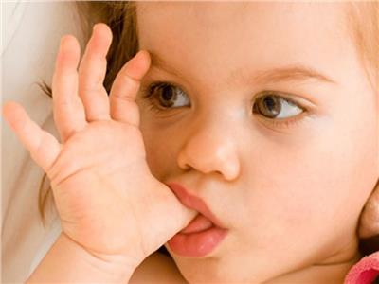

Slide 4
الأسباب
1- الميل القوي للمص عند الصغار وهناك أدلة على أن بعض الأجنة تمص أصابعها وهي في الرحم .
2- الإحساس بالسعادة والدفء والرضا و المتعة عند مص الأصبع.
3- المص ممارسته تمنح الطفل الراحة والإسترخاء. يعرف جميع الناس الأثر المهديء للمصاصة ( الثدي الكاذب ) في الطفل والذي يلجأ إلى مص الأصبع عندما يخاف أو يجوع أو ينعس وأو عندما تكون حاجة لممارسة متعة ما وبالتدريج يتوقف هذا السلوك تلقائياً مع نمو الطفل وعند تعرفه على مصادر بديلة للشعور بالأمن والمتعة. والأطفال الذين يمصون إصبعهم أقل قلقاًَ وأقل اضطراباً عاطفياً من غيرهم.

Slide 5
أثار مص الأصبع
ظل أطباء الأسنان يحذرون من النتائج السيئة التي يتركها مص الإبهام على عظام الفك وتشوه الأسنان وصعوبة المضغ والتنفس وتشوه الوجه نفسه. ويؤثر عمر الطفل ومدة المص وشدته ووضع الفم في إمكانية خلق المشاكل في الأسنان والمص يؤدي إلى ضغط على سقف الحلق وعلى الأسنان الأمامية وعلى الأمامية التحتية مما يدفع الأسنان العلوية إلى البروز إلى الخارج والسفلية إلى الداخل فيضيق سقف الحلق.

Slide 6
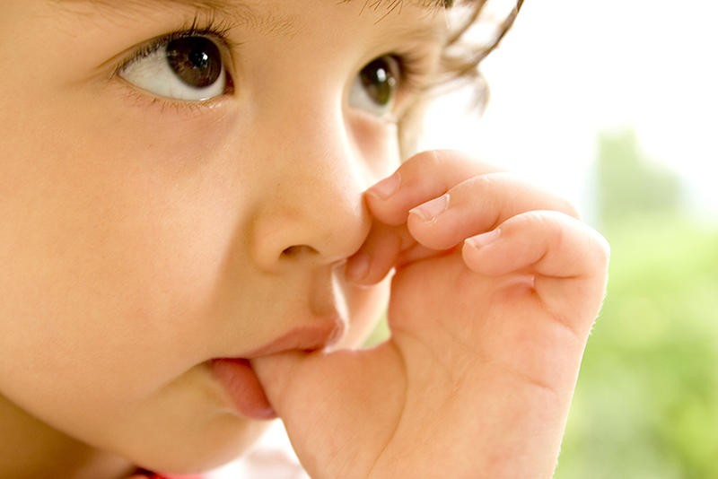

Slide 7
لن تكون هناك أثار سيئة في العادة لو انتهى المص قبل ظهور الأسنان الدائمة، فعندما يتوقف المص قبل سن الخامسة وظهور الأسنان الدائمة فإن تشوه الأطباق ( الأسنان والحلق) يصلح نفسه بنفسه، ولكم يزداد الخطر إذا استمرت عملية المص بعد سقوط الأسنان اللبنية ويؤدي إلى إحداث عدم توازن دائم في عضلات الفك، فيتشوه الفك طوال مدة نمو الطفل.

Slide 8
لأصبعه أثناء هذه العملية يكون أقلاً ميلاً الأستجابة حتى أنه لا يستجيب لنداء السائل لو ناده باسمه ذلك لأن الطفل أثناء المص ينقطع عن العالم الخارجي ويغرق في الأحلام، حتى أن التكلم معه لا يجدي وتزداد هذه الحالة عندما يسخر منهم أطفال آخرون خاصة إذا كانوا أصغر سناً منهم.

Slide 9
طرق الوقاية
1- إعطاء مصاصة كبديل : وهذه تستخدم كبديل ناجح، وعادة يقلع الأطفال عنها ببلوغهم سن الثالثة، ولكن ذلك لا يحدث في حالة الإبهام، ويؤدي إلى تشوه أقل منه في حالة الإبهام، حيث أنه يعتقد أنها قد تصحح تشوه الإنغلاق عند الأطفال.
2- التسامح : فلا يحدث الأبوان ضجة في حالة مص الطفل لإبهامه وهو صغير دون الرابعة، لأنه عادة يقلع عنها بعد هذا السن.

Slide 10
3- توفير الأمان : كلما شعر الطفل بالأمان قلت حاجيته إلى البحث عن الراحة بمص إبهامه لأن أي مصدر للتوتر يجعل الطفل يبحث عن الأمن والذي قد يكون بمص إبهامه وبالتالي توفير جو من الراحة والأمان يساعد في الوقاية من هذه العادة.
4- إطالة مدة الرضاعة: إذا كان الطفل يمص إبهامه فور انتهائه من الرضاعة فيستحسن إطالة مدة الرضاعة ويتضمن ذلك إطالة فترة الرضاعة وتأخير الطعام.

Slide 11
الأرشاد والعلاج
1- التجاهل: ذلك للأطفال دون سن السادسة، لأن معظمهم يقلعون عن هذه العادة تلقائياً ولأن المبالغة في مكافحة هذه العادة تزيد في تعقيد المشكلة وتضخمها، وعلى ذلك فإن من الأفضل إتخاذ موقف متسامح حتى يشعر الطفل أن المص قضية غير مهمة، وأظهر حبك له والتفاهم الواسع، وخفف من توتره، ولا تلجأ إلى إجراءات تأديبية عنيفة حتى لا يؤثر ذلك على نفسية الطفل.
2- التوجيه: من المفيد أن يعلم الطفل مخاطر هذه العادة، ويطلع على النتائج السلبية لها، فيطلب من والديه التعاون معه للتخلص منها.

Slide 13
3 الثواب والعقاب: لقد أثبت الثواب جدواه، سواء أكان مديحاً أم هدايا تقدم للطفل، وتعتبر المأكولات بديلاً عن المص وهي نوع من الفطام عنه، فيستحب مكافأة الطفل كلما وجد اصبعه جافاً، وتعديد أشكال الثواب، بالإضافة إلى جدوى وجود عقوبة بسيطة لكل مرة يضبط فيها الطفل وهو يمص إبهامه، كحرمانه من بعض الحلوى أو إغلاق التلفاز مثلاً . وهناك أساليب أخرى يفضل أن تقترن بإجراء الثواب والعقاب منها : التذكير : تذكير الطفل بوقف المص كلما قام بذلك • الحرمان: حرمان الطفل من شيء مفضل لديه •

Slide 14
4- الاستجابة المنافسة: وذلك بأن يعلم الطفل أن يقوم بأعمال أخرى ،بنفس اليد عندما يشعر بحاجته للمص.
5- أجهزة تركب على الأسنان: وهي من أنجح السبل لإيقاف المص وهو جهاز يوضع على سقف الحلق فيمنع تلامس الإبهام مع سقف الحلق.

